Slide 1

读书，只为遇见更好的自己
一起“悦”读 · 共同分享
常州市新北区罗溪中心小学 顾婷妮

Slide 2
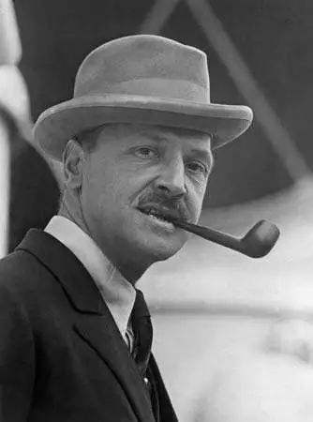
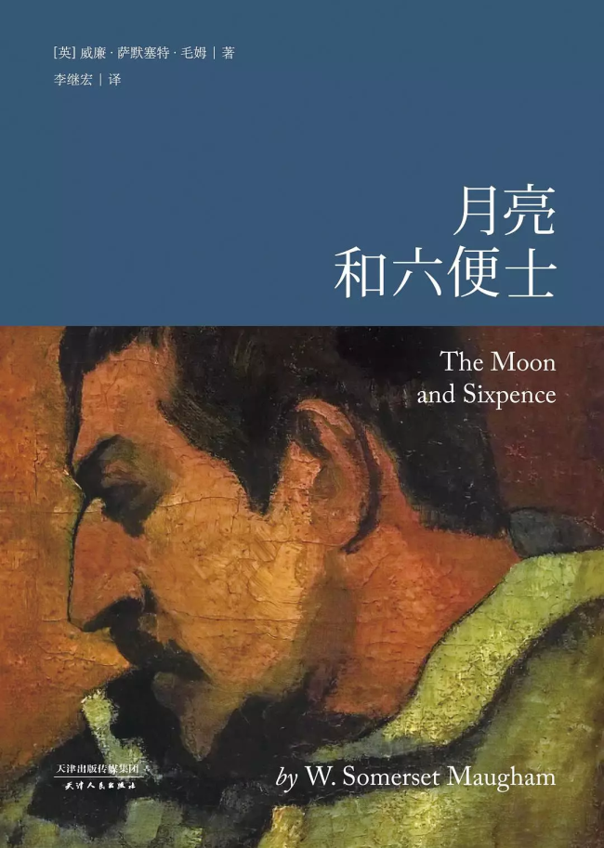
“
满地都是六便士，
他却抬头看见了月亮。
If you look on the ground
in search of a sixpence,
you don't look up,
and so miss the moon.
——威廉·萨默塞特·毛姆
“

Slide 3
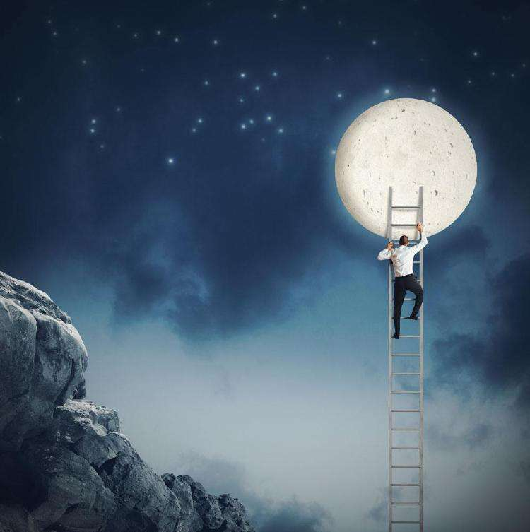
主要内容
小说的主人公思特里克兰德原本是一个平凡的伦敦证券经纪人，拥有着在旁人看来优裕美满的生活，但突然有一天，他就像着了魔一般，抛妻弃子，毅然放下现有的一切，奔赴位于南太平洋的塔希提岛，只为把自己的全部贡献给艺术创作，用手中的画笔创造出生命的价值。

Slide 4
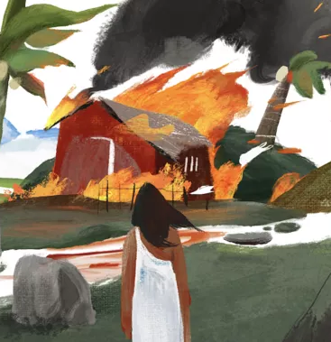
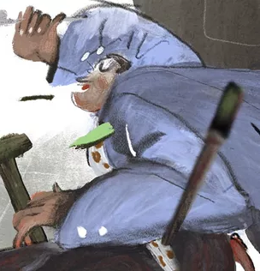
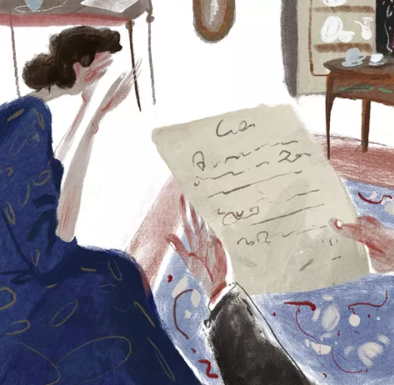
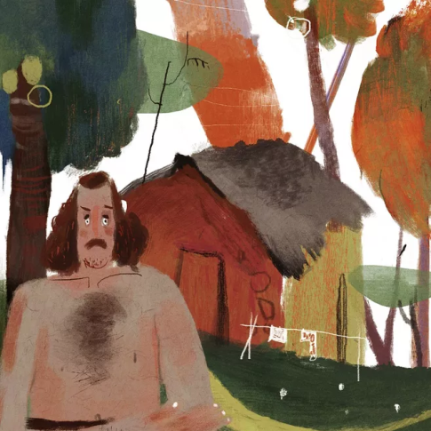
“月亮”与“六便士”
“月亮” ：美好纯净的人生理想
“六便士”：物欲横流的现实社会
作者在刻画主人公追求“月亮”的勇气与纯粹的同时，也将他为了追寻梦想所牺牲的东西、所付出的代价描写得淋漓尽致。

Slide 5

“月亮”还是“六便士”?
The Moon or Sixpence ?

Slide 6

“
伦敦我实在待腻了，天天做的事几乎一模一样，使我感到厌烦得要命。我的朋友们过着老一套的生活，平淡无奇，再也引不起我的好奇心了。有时候我们见了面，不待他们开口，我就知道他们要说什么话了。就连他们的桃色事件也都是枯燥乏味的老一套。我们这些人就像从终点站到终点站往返行驶的有轨电车，连乘客的数量也能估计个八九不离十。
精彩摘录
”
“
我承认这种生活的社会价值，我也看到了它的井然有序的幸福，但是我的血液里却有一种强烈的愿望，渴望一种更狂放不羁的旅途。这种安详宁静的快乐好像有一种叫我惊惧不安的东西。我的心渴望一种更加惊险的生活。只要这我的生活中能有变迁——变迁和无法预见的刺激，我是准备踏上怪石嶙峋的山崖，奔赴暗礁满布的海滩的。
”
“
这种生活模式给人以安详亲切之感。它使人想到一条平静的小河，蜿蜒流过绿茸茸的牧场，与郁郁的树荫交相掩映，直到最后泻入烟波浩渺的大海中。但是大海却总是那么平静，总是沉默无言、声色不动，你会突然感到一种莫名的不安。
”

Slide 7


读书 感悟
生命本没有意义，
你要能给它什么意义，
它就有什么样的意义。
——胡适

Slide 8
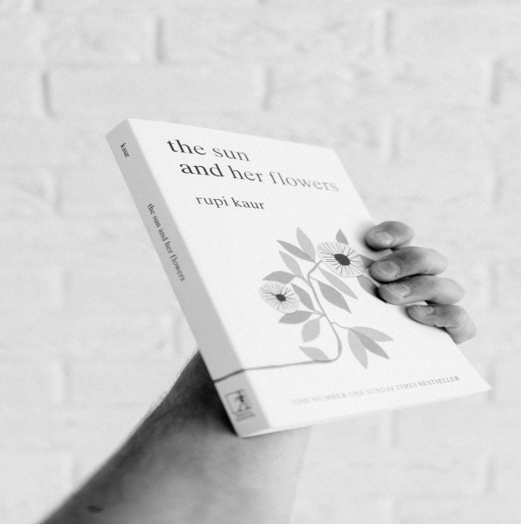



01
02
03
04
纯粹自有伟大，平凡亦有乐趣。
选择本身没有对错之分，当你做完选择之后，如何让你的选择变成对的，这个才更加重要。
与其执着于理想与现实不可兼得的痛苦之中，不如在现有的社会规则下，找到属于自己的幸福和快乐。
找到一个喜欢的人，一份喜欢的职业，一个热爱的兴趣，一群志同道合的朋友，让自己的生活每天充实有趣，这便是我心中的“月亮”。

Slide 9

感谢 聆听
【 读书，只为遇见更好的自己。 】

